Slide 1
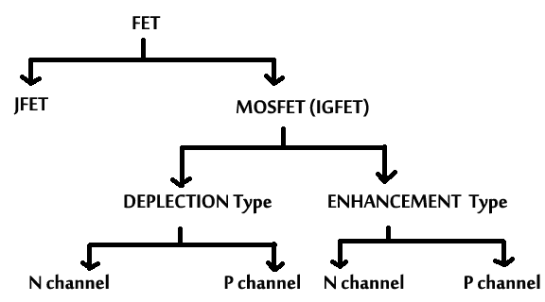
Điện tử căn bản
Bài: Transistor hiệu ứng trường(FET)
I. PHÂN LOẠI VÀ CẤU TẠO
FET: Field Effect Transistor
JFET: Junction FET
MOSFET: Metal Oxide Semiconductor FET
IGFET: Insulated-Gate FET
1

Slide 2
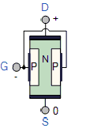
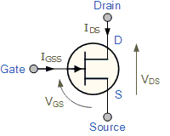
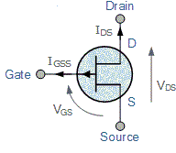
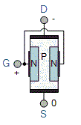
Điện tử căn bản
Bài: Transistor hiệu ứng trường(FET)
I. PHÂN LOẠI VÀ CẤU TẠO
a. JFET:

Slide 3
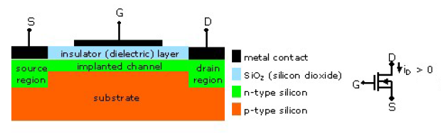
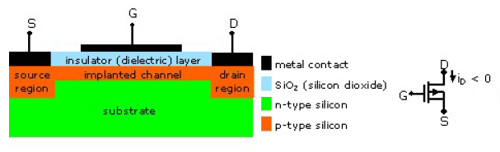
Điện tử căn bản
Bài: Transistor hiệu ứng trường(FET)
I. PHÂN LOẠI VÀ CẤU TẠO
b. DEPLECTION:

Slide 4
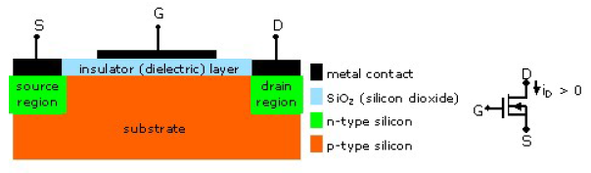
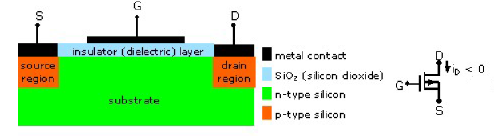
Điện tử căn bản
Bài: Transistor hiệu ứng trường(FET)
I. PHÂN LOẠI VÀ CẤU TẠO
c. ENHANCEMENT

Slide 5
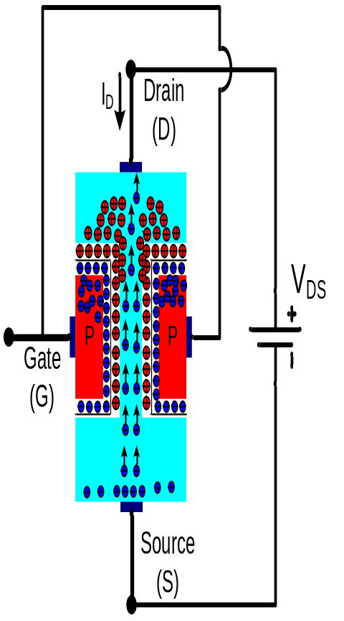
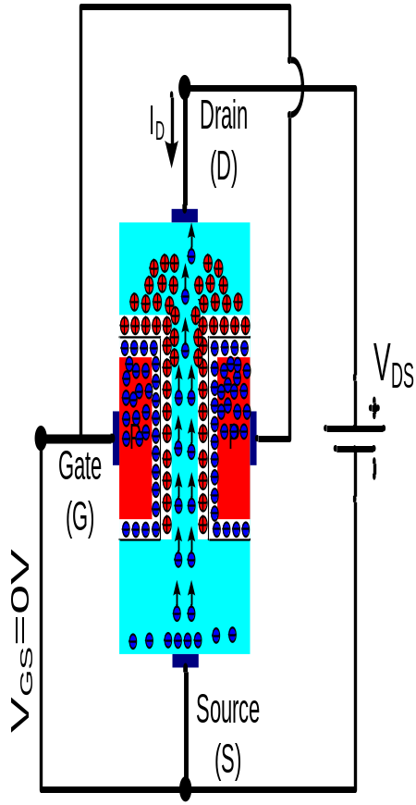
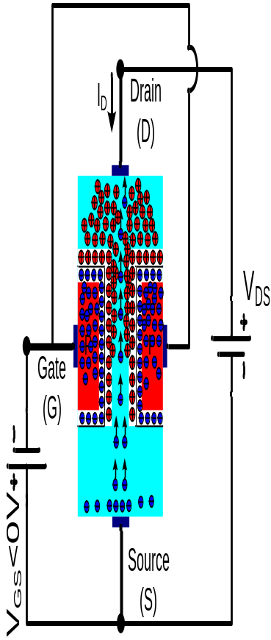
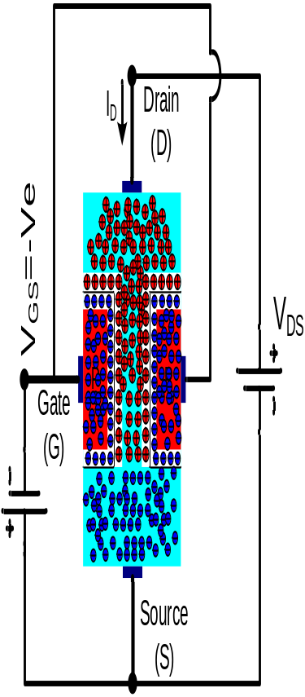
Điện tử căn bản
Bài: Transistor hiệu ứng trường(FET)
HOẠT ĐỘNG
a. JFET:

Slide 6
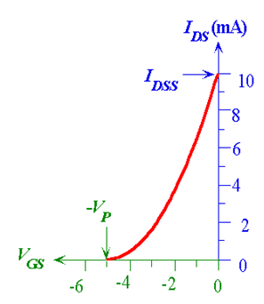
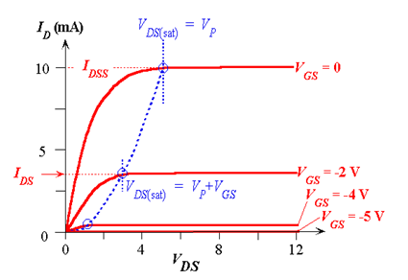
Điện tử căn bản
Bài: Transistor hiệu ứng trường(FET)
HOẠT ĐỘNG
a. JFET:

Slide 7
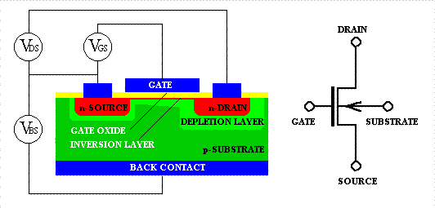
Điện tử căn bản
Bài: Transistor hiệu ứng trường(FET)
HOẠT ĐỘNG
b. DEPLECTION :

Slide 8
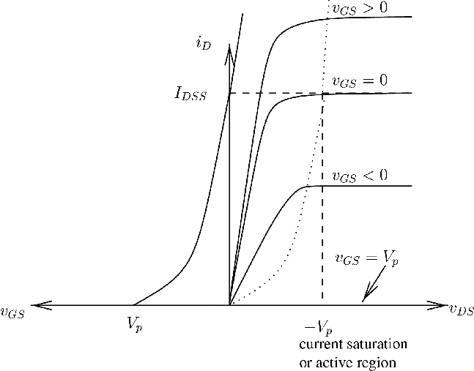
Điện tử căn bản
Bài: Transistor hiệu ứng trường(FET)
HOẠT ĐỘNG
b. DEPLECTION :

Slide 9
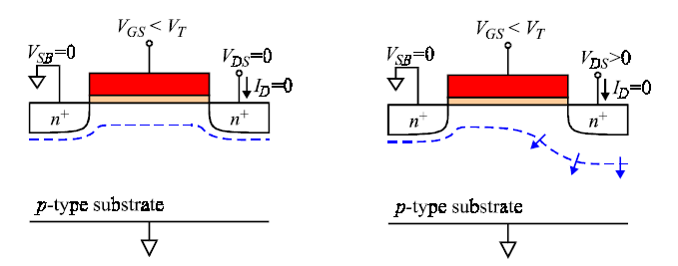
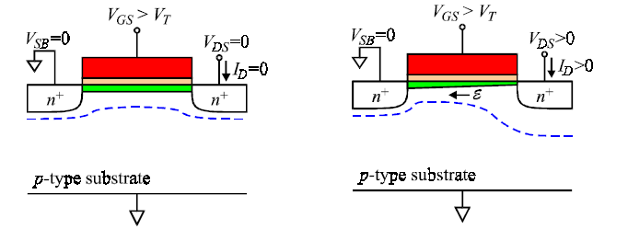
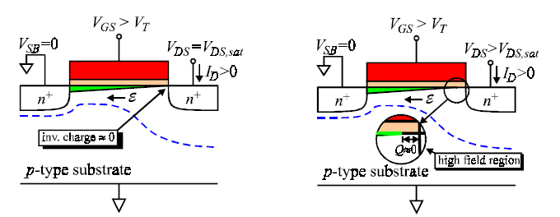
Điện tử căn bản
Bài: Transistor hiệu ứng trường(FET)
HOẠT ĐỘNG
c. ENHANCEMENT :

Slide 10
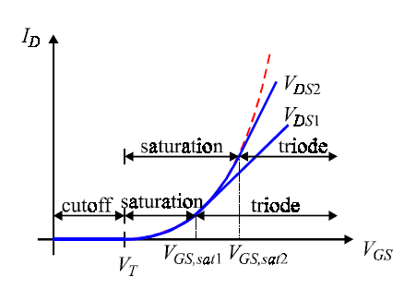
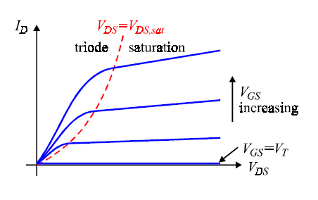
Điện tử căn bản
Bài: Transistor hiệu ứng trường(FET)
HOẠT ĐỘNG
c. ENHANCEMENT :

Slide 11
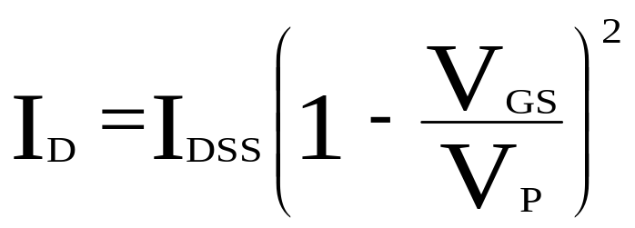
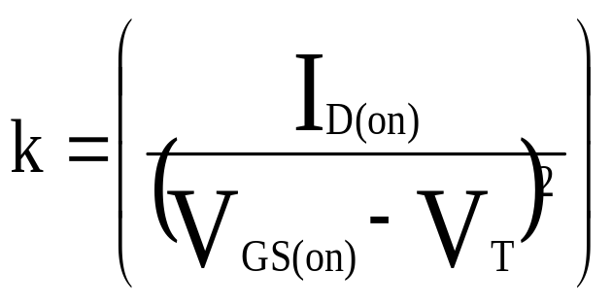
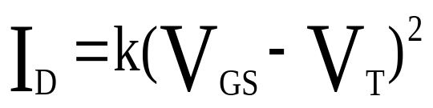
Điện tử căn bản
Bài: Transistor hiệu ứng trường(FET)
HOẠT ĐỘNG
d. Biểu thức liên hệ:
- JFET và D-MOSFET (Deplection)
- E-MOSFET (Enhancement)

Slide 12
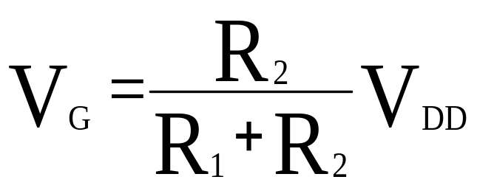
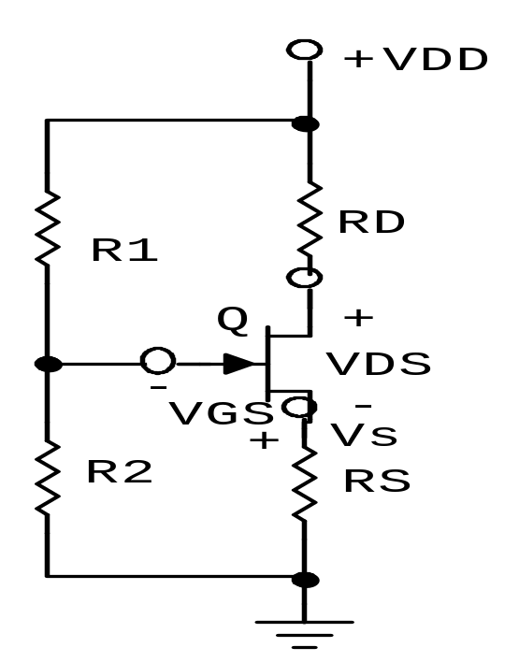
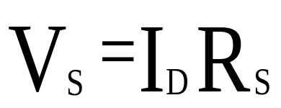
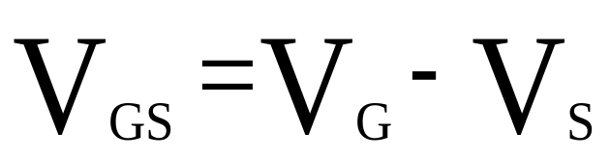
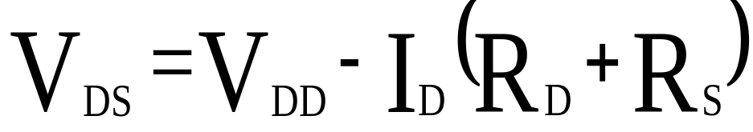
Điện tử căn bản
Bài: Transistor hiệu ứng trường(FET)
III. PHÂN CỰC
a. Phân cực DC: Mạch phân cực bằng cầu phân thế (ví dụ dùng JFET)

Slide 13
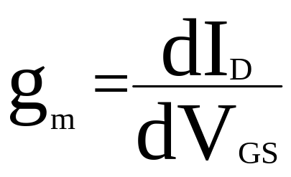
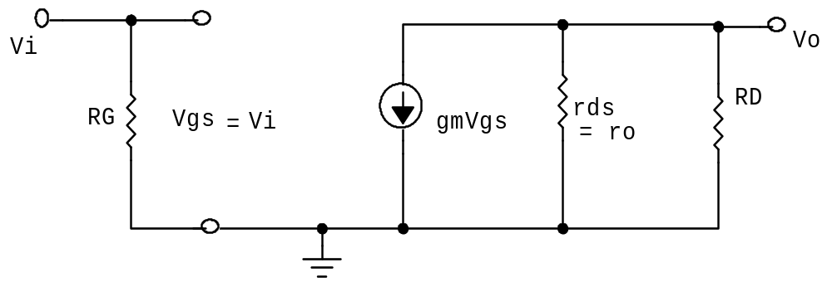
Điện tử căn bản
Bài: Transistor hiệu ứng trường(FET)
III. PHÂN CỰC
b. Phân cực AC:
- Do I_{D} là hàm theo V_{GS}, nên ta có hệ số truyền dẫn:
- Mô hình tương đương

Slide 14
Điện tử căn bản
Bài: Transistor hiệu ứng trường(FET)
IV. MỘT SỐ ỨNG DỤNG
Ký hiệu, mô hình MOSFET dạng tăng cường
Các kiểu tác động, kích thích
Mức logic theo TTL, CMOS
Hệ thống số
Đại số BOOLE
ROM, RAM
Các cổng logic

